Slide 1
Parcours Activite, indicateurs
COMMENT SE STRUCTURER POUR DEMAIN ?

Slide 2
1
Le PARCOURS

Slide 3








LE PARCOURS
Parcours = f(p,t,x,y,z)
Amont
Aval
Prévision
?
Ressources :
Médicale
Equipements
Immobilière

Slide 4
LES 3 NIVEAUX DE PARCOURS
Les micro parcours :
Objectif : optimiser les capacités de production des équipements lourds.
Concerne: Activité Externe et accès aux équipements lourds.
Le parcours patient dans l’établissement:
Objectif : Concentrer les actes d’un patient sur un minimum de temps.
Limiter les transports.
Optimisation des temps d’attente des patients, mettre le patient au centre de la prise en charge.
Concerne: Séjour Ambulatoires Chimio HDJ, Chirurgie Ambulatoire, LOTUS,…
Le parcours de soins :
Objectif : Tirer profit des données d’activité des patients au sein de l’établissement en s’appuyant sur la particularité d’un CLCC d’avoir 1 objectif unique de soin: traiter le Cancer.
Concerne: Stratégies médicales de PEC, mais aussi la performance, les finances.

Slide 5
2
OPPORTUNITES / BESOINS

Slide 6
Les OPPORTUNITES
Echelle globale :
Trouver davantage de liant entre les professionnels de santé (dialogue de gestion).
Créer le lien inter professionnels (chacun n’a conscience qu’une partie de son processus)
DG
Chefs de services
Directeurs référents
POPA.
Permettre d’objectiver les hypothèses des projets = Gain de temps.
Diminuer la sollicitation du contrôle de gestion à la genèse des projets, gagner à une information partagée et fiable.
Echelle des parcours:
Aide à la description des parcours.
Adaptation de l’offre de vacations au besoin.
Une programmation centrée sur le patient.

Slide 7
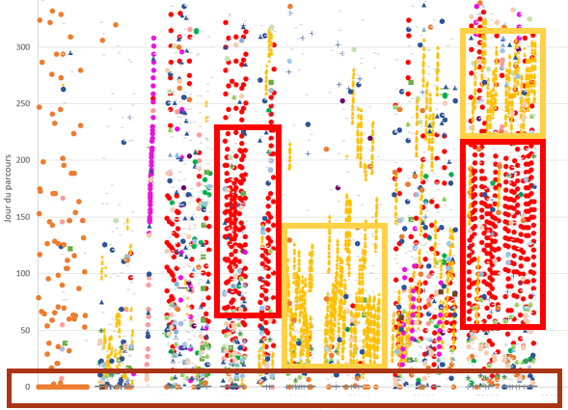
Les besoins DE DEMAIN
Innover dans les organisation grâce aux parcours (simulation).
Combiné à une compta analytique, connaitre le cout d’un parcours.
Se préparer à la nouvelle valorisation des ES au parcours.
Sécuriser / prévoir l’activité des services de soins (programmé).
Liens inter services (Chirurgie, radiothérapie, HDJ).
Anticiper les « trous d’airs » d’activité.

Slide 8
3
ETAT DES LIEUX

Slide 9

Actions déjà en cours
PMSI (# T + 1 mois)
WEBCAD
CERNER
#75% de l’activité des parcours est accessible.
A consolider :
Les activités non facturables: SOS, CST
Transports
Délais de RDV, écart demande / réalisé.
Provenance, Prescripteur.
Descriptions des parcours en cours (ICHOM).
Construction d’un SID
=> Nécessité d’avoir une démarche de pilotage transverse des données
Structure, collecte, qualité.

Slide 10
4
LA METHODE du projet PARCOURS
(Exemple projet COL.)

Slide 11
ORIENTATION VERS DEUX AXES DE TRAVAIL EN PARALLELE
Axe 1 : Avec les professionnels de santé
Avec les acteurs du parcours, directeur médicaux.
Sélection, description des parcours principaux par les acteurs de soins.
Identification des indicateurs pertinents souhaité par les acteurs.
Axe 2 : Travail sur les données d’activité (background).
Avec les acteurs des données, SID, DIEM.
Description des parcours principaux par les données.
Présenter ces parcours aux groupe 1.
Proposer des évolutions dans la collecte / structure des données.

Slide 12
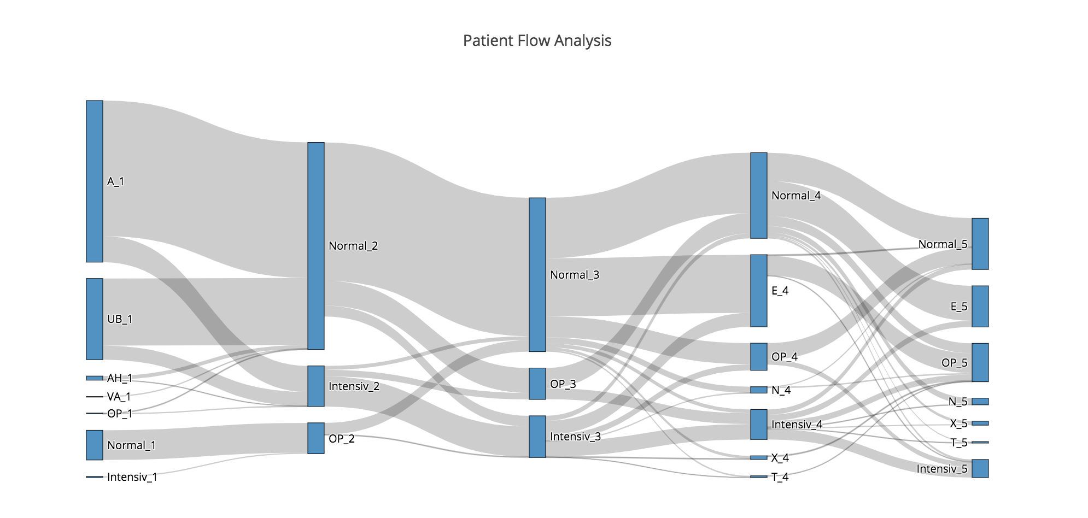


FOCUS AXE 2
Description des parcours
Création d’un SID « PARCOURS »
PMSI
WEB100T
DXCare
Volumétrie
SID Parcours
Calculs d’indicateurs
NIP | DATE/HEURE | TYPE D’ACTIVITE | LIEU | RESSOURCE
… |  | Consultation | CS N2
… |  | Chimio | HDJ
Délais
File active / Provenance / Utilisation ressources/…

Slide 13
5
PREMIERS PAS et EXPLICATIONS

Slide 14
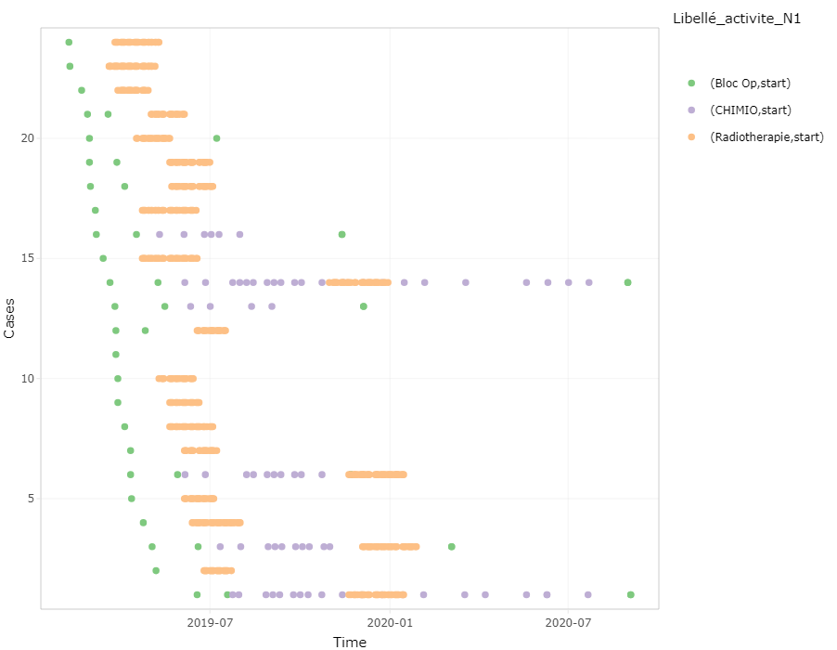
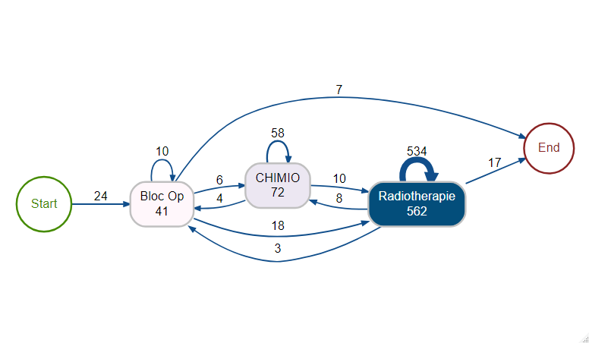
24 PATIENTES ICHOM SH
Les parcours :

Slide 15
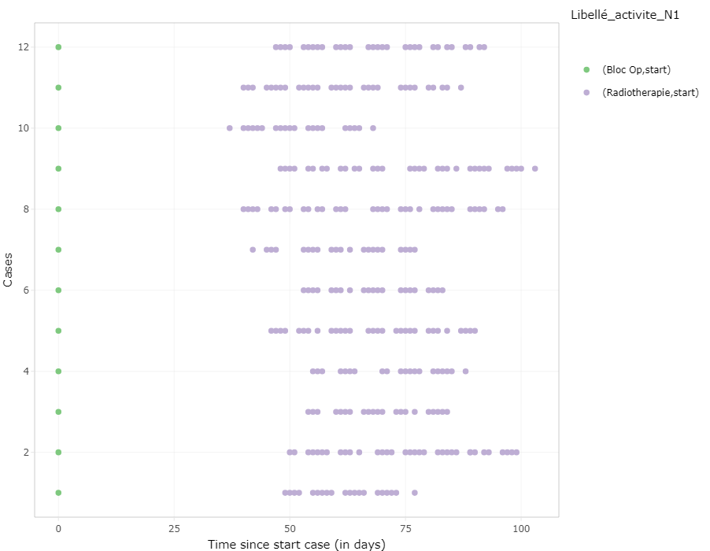
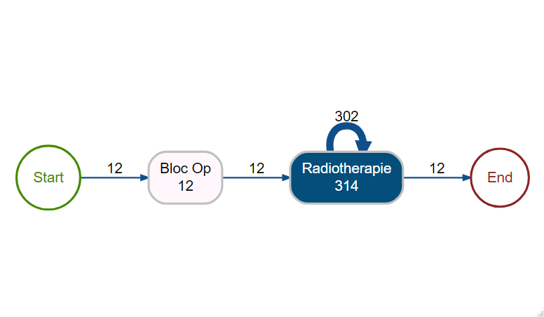
REGROUPEMENT PAR FAMILLES DE PARCOURS – Parcours 1 12 PATIENTES

Slide 16
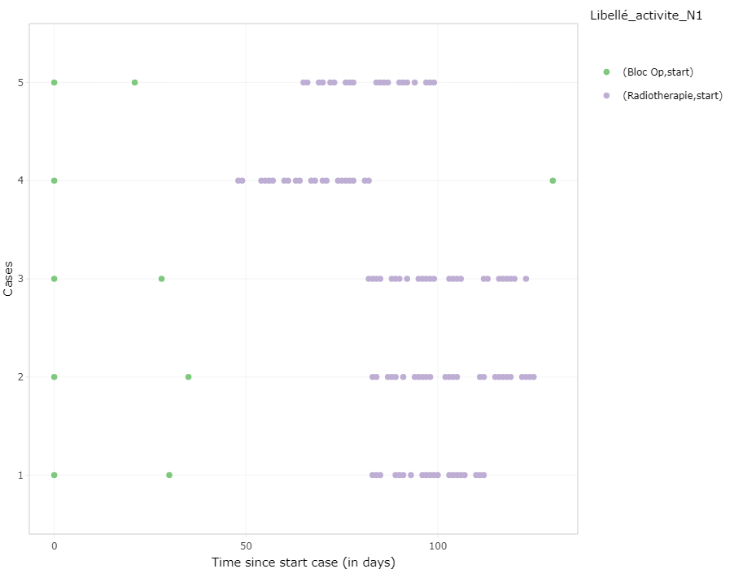
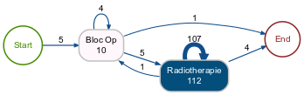
REGROUPEMENT PAR FAMILLES DE PARCOURS – Parcours 2 5 PATIENTES

Slide 17
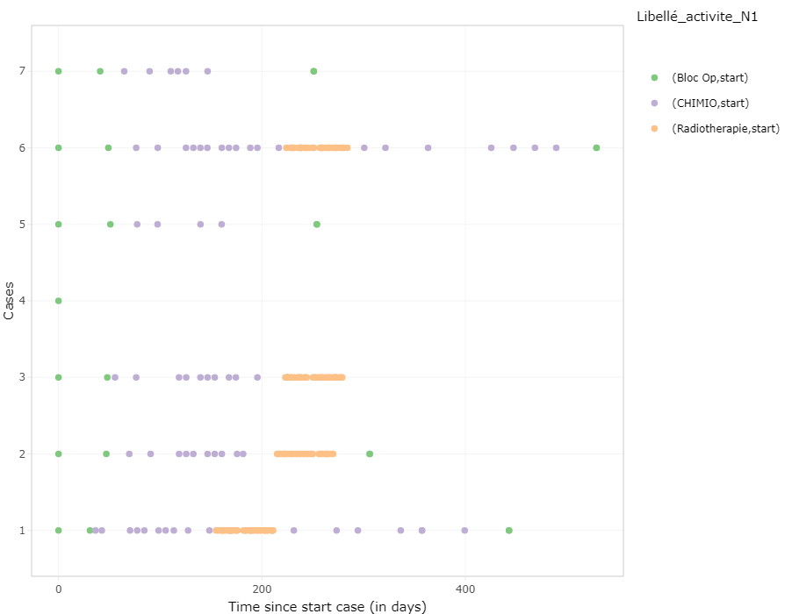
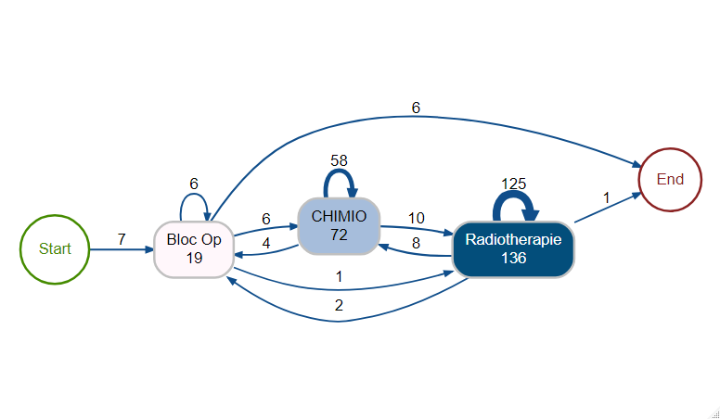
REGROUPEMENT PAR FAMILLES DE PARCOURS – Autres 7 PATIENTES

Slide 18
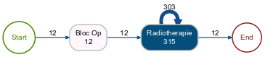
REVENONS AU Parcours 1 - 12 PATIENTES -> DéTAIL

Slide 19
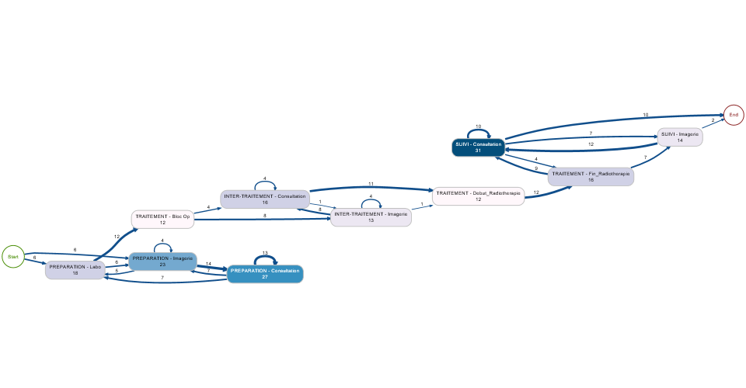
Parcours 1 - 12 PATIENTES – PARCOURS DETAILLE
Phase de SUIVI
BLOC OP
Phase inter- traitement
RADIOTHERAPIE
Phase Pré-Bloc

Slide 20
6
ON FAIT QUOI DE ça?

Slide 21
ON FAIT QUOI DE çA ?
CREATION D’OBJET « PARCOURS »
Prendre le problème depuis les données du terrain vers les acteurs
Identifier d’ores et déjà les parcours dans les bases de données.
Comptabiliser / vérifier « nativement » = Agilité
Construction d’indicateurs du parcours (volumétrie, coûts, en réalisé et prévisionnel).
Vérification d’une part des données saisies (vérifier les manques dans les parcours).
Objectiver facilement la modification ou création d’un parcours.
Identifier les besoins en ressources (Labo, Scanner, Seno, IRM, etc…)
Pistes à explorer :
Identifier les parcours incomplets pour cartographier et suivre les dépendances de l’ICO.

